Slide 1


B2040-Chimie du vivant et environnement
Partie 5
Biologie
cellulaire
ECAM 2015
1

Slide 2
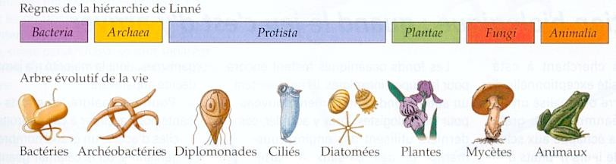
Présentation des groupes majeurs:
La répartition des êtres vivants en 6 grands règnes repose sur :
-
le type de structure cellulaire : procaryote ou eucaryote ;
- le métabolisme énergétique : autotrophe ou hétérotrophe et la mobilité éventuelle
B2040-Chimie du vivant et environnement
Procaryotes
Eucaryotes
Eu :
’’vrai’’ Karyote
: ‘’noyau’’ = possèdent des compartiments dotés de fonctions spécialisées
ECAM 2015
2

Slide 3
Caractéristiques communes à tous les êtres vivants ?
➢ Sont composés de cellules : la plus petite unité de vie mais la plus fondamentale
➢Se reproduisent en utilisant le matériel héréditaire-l’ADN: l’être vivant produit des êtres qui lui ressemblent.
B2040-Chimie du vivant et environnement
➢Captent de l’énergie dans leur environnement: consommation de l’E et transformation pour accomplir plusieurs sortes
de fonctions = métabolisme.
➢Ressentent et réagissent à leur environnement: Adaptation aux contraintes de son environnement.
➢Présentent un haut niveau d’organisation :Les organismes vivants sont des êtres complexes et fonctionnels constitués
de nombreux éléments essentiels qui s’organisent de façon très particulière.
➢Evolution : possibilité d’évoluer par suite du mécanisme des mutations et de la sélection naturelle
La cellule représente l’unité structurale et fonctionnelle
fondamentale d’un organisme.
Elle se situe au plus bas échelon capable d’effectuer toutes les activités de la vie.
Elle peut exister seule, chez l’organisation unicellulaire
ou être l’une des nombreuses constituantes d’un tissu chez l’animal ou le végétal
ECAM 2015
3

Slide 4
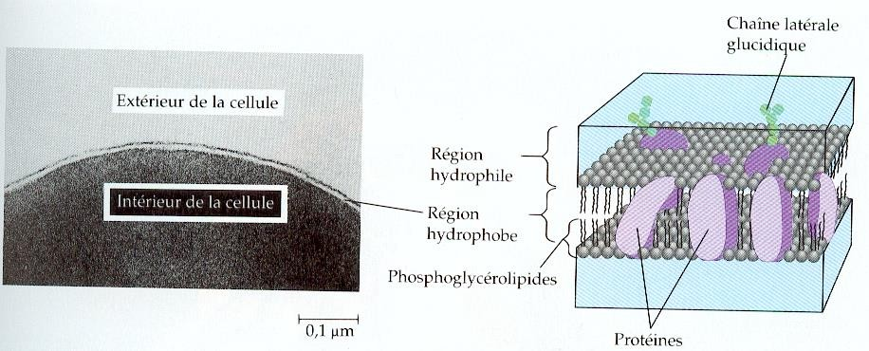
Les cellules = unités fondamentales de la vie
Être humain ~ 10.10¹⁸ cellules
Bactérie = 1 cellule
Diversité de structures mais composants fondamentaux
Caractéristiques générales de la cellule
B2040-Chimie du vivant et environnement
Membrane plasmique = Frontière extérieure du cytoplasme
*Composition chimique :
*Structure moléculaire :
séparant celui-ci
des phases liquides
ou gazeuses extérieures.
* Propriétés :
- déformabilité
- élasticité
- résistance mécanique
- perméabilité sélective.
* Fonctions :
- Siège des échanges de matière (transport passif ou actif) entre les milieux interne et externe de la cellule (filtre actif).
- Echan g e d ’inf o rmatio n s avec l’extérieur.
- Protection.
* Le « cell coat » (« fourrure moléculaire »)
Les cellules animales possèdent souvent un revêtement externe, couche glycoprotéique enracinée dans la membrane plasmique.
L’intégrité du « cell coat » est essentielle au maintien des activités physiologiques vitales de la cellule.
ECAM 2015
4

Slide 5
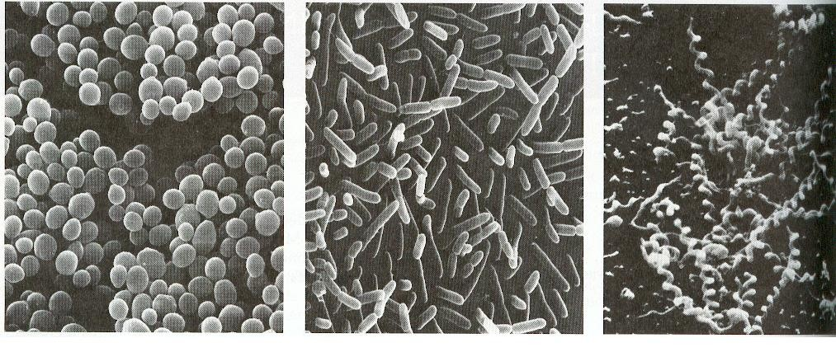
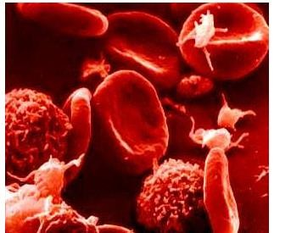
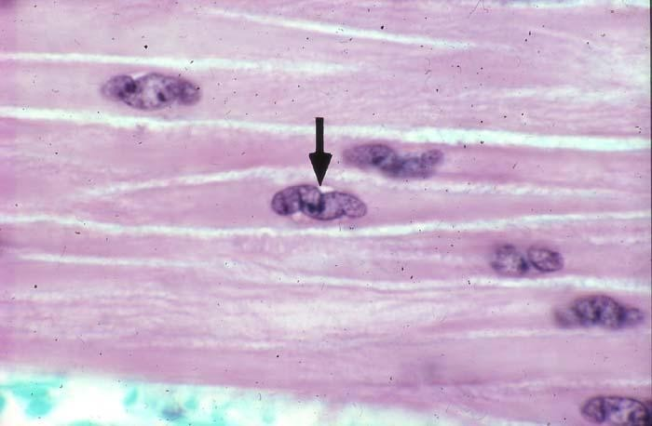
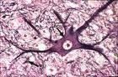
La forme des cellules
*Les unicellulaires
ont souvent une forme sphérique
; d’autres formes sont décrites dans la partie
V (microbiologie).
B2040-Chimie du vivant et environnement
Bactéries sphériques
Bâtonnet
Spirale
de l’environnement et est en
= cocci
*La forme des cellules des êtres pluricellulaires
comme le montrent les trois exemples suivants
subit l’influence
relation avec la fonction,
Globule rouge
Cellule musculaire
Cellule nerveuse
ECAM 2015
5

Slide 6
La Taille
Bien que la taille des cellules soit extrêmement variée, le diamètre moyen de la majorité d’entre elles est compris
entre quelques µm et quelques
Liée à la fonction
dizaines de µm
:
Type de cellule
ϕ moyen (µm)
B2040-Chimie du vivant et environnement
Procaryote
Animale
eucaryotes
Végétale
1-2
5-20
10-20
10-50
La différence entre les deux types fondamentaux d’organisation (structure) cellulaire
La cellule PROCARYOTE, dépourvue d’un véritable noyau, possède un chromosome unique composé d’ADN nu.
La cellule EUCARYOTE, le noyau (nucléoplasme) est séparé du cytoplasme par une enveloppe composée de 2 membranes pourvues de pores.
La distinction entre ces deux types de cellules se manifeste sous d’autres aspects importants. La cellule eucaryote, plus développée,
possède des organites absents chez les procaryotes : mitochondries, appareil de Golgi, lysosomes (an.), chloroplastes (vég.) …
ECAM 2015
6

Slide 7
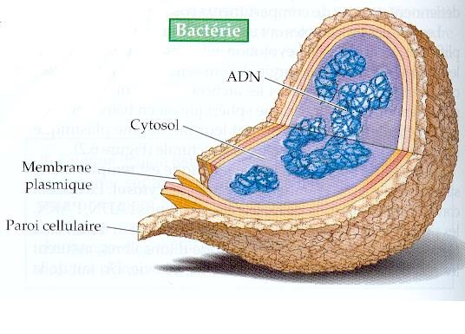
Cellules procaryotes (microbiologie)
➢Paroi cellulaire rigide entourant membrane plasmique
➢Cytosol : 85% eau, glucides, lipides, protéines, ARN.
➢Nucléoïde
: région où est concentré le matériel génétique
B2040-Chimie du vivant et environnement
ECAM 2015
7

Slide 8
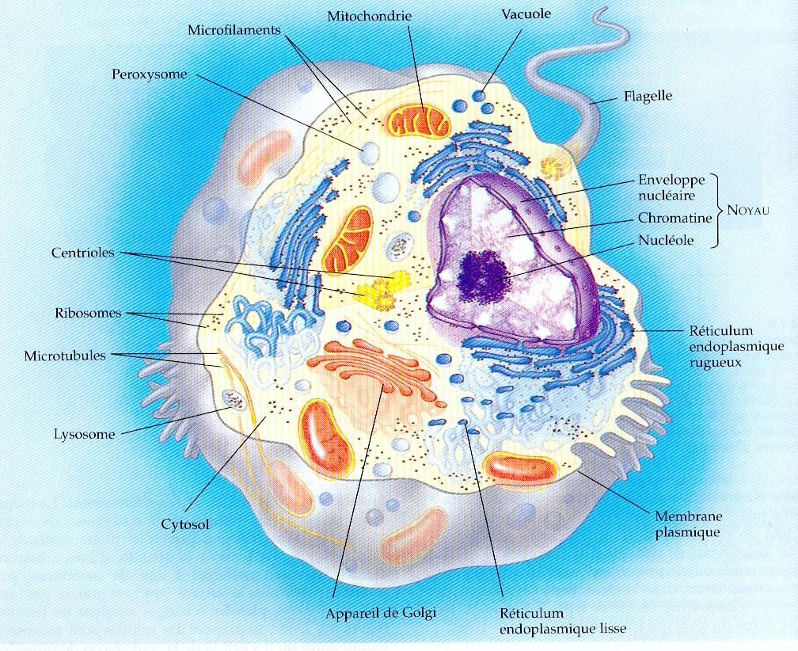
La cellule animale (eucaryote)
Schéma
général : membranes internes liées aux besoins immenses qui commandent une organisation structurale
particulière
Cellule eucaryote= usine de fabrication
Chaque
organite a une fonction spécifique
B2040-Chimie du vivant et environnement
ECAM 2015
8

Slide 9
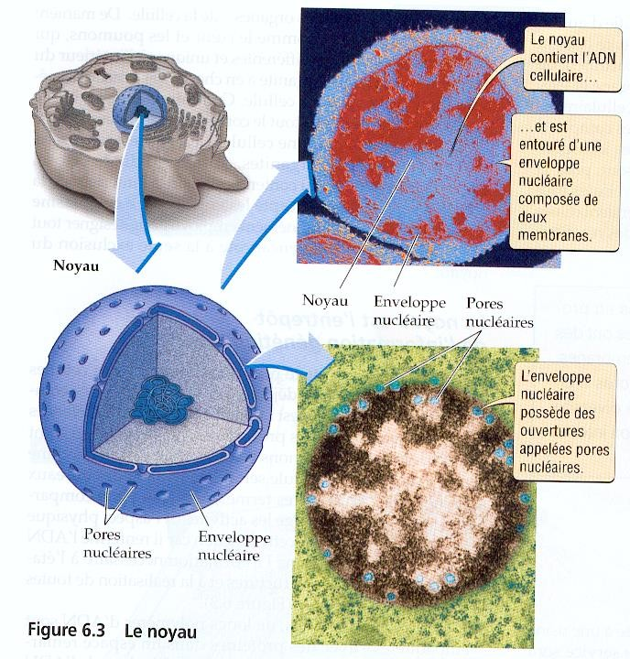
Le noyau = l’entrepôt de l’information génétique
➢Diamètre moyen : 5 um (l’organite le plus visible)
➢Enveloppe nucléaire :
Formée de 2 membranes emboîtées.
- membrane interne en contact avec le nucléosol.
-membrane externe en continuité avec le reticulum endoplasmique.
B2040-Chimie du vivant et environnement
pore nucléaire ; annelet constitué par des structures dynamiques
complexes, intervenant dans la régularisation des transferts de
matières entre noyau et le cytoplasme.
ECAM 2015
9

Slide 10
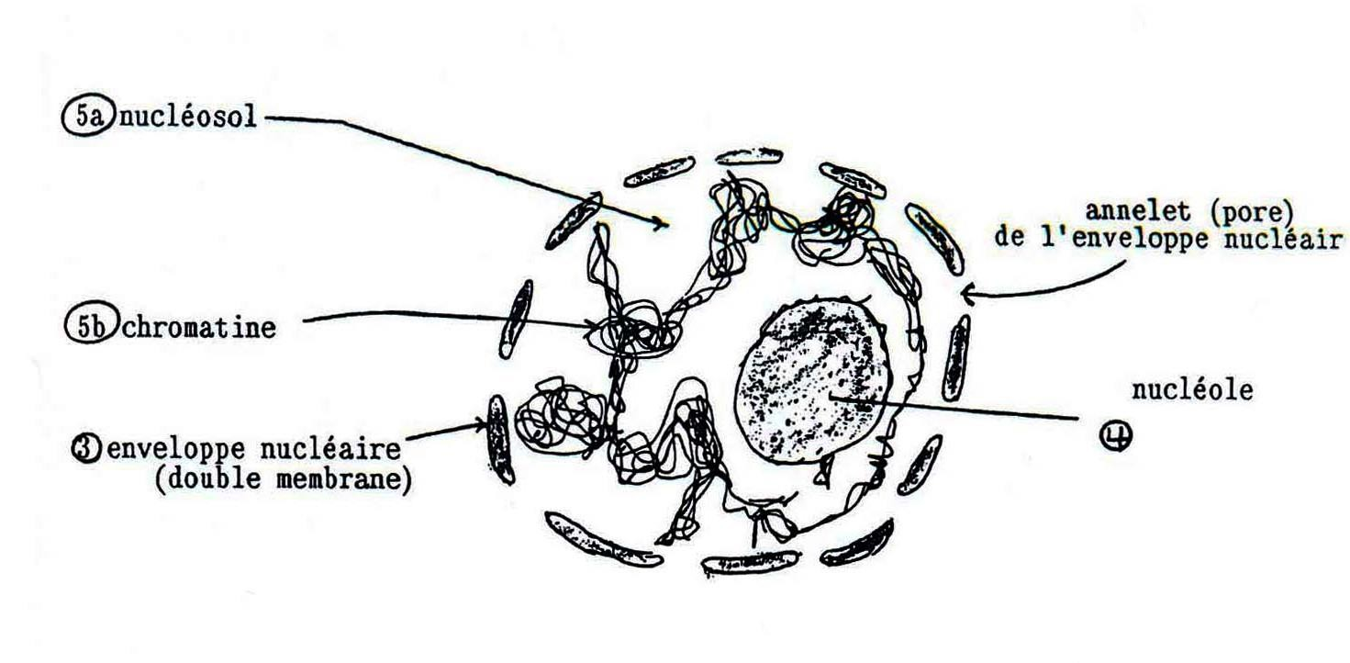
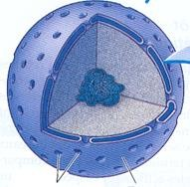
B2040-Chimie du vivant et environnement
suc nucléaire ou nucléosol : contient des protéines, des enzymes, des ARN en transit, des ions (Na⁺ …)
Les chromosomes :
composés d’ADN et de protéines (non visibles en dehors de la division)
La chromatine :
enchevêtrement de chromosomes, apparaît comme une masse de matière.
Rappel: l’hô 46 chromosomes sauf cellules sexuelles 23.
Le nucléole : structure intranucléaire la plus visible
petit ensemble sphérique contenant des protéines, des ARN et de l’ADN.
centre de formation des sous-unités ribosomales. Lieu de synthèse des ribosomes.
ECAM 2015
10

Slide 11
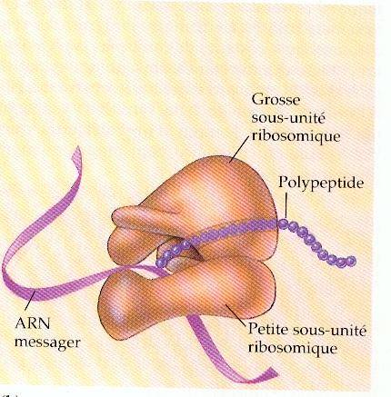
Les
Ribosomes : organites qui assemblent les protéines conformément au code génétique (10⁶)
➢2types: - Ribosome libre, en suspension dans le cytosol
Rôle: synthétise des protéines qui « agissent » à l’intérieur du cytosol
B2040-Chimie du vivant et environnement
- Ribosome lié au réticulum endoplasmique
Rôle : synthétisent des protéines destinées à des organites membraneux
ou à « l’exportation
»
➢Structure : - formé de 2 sous-unités composées de protéines et d’ARN r
Assemblage au moment de la lecture de l’ARNmessager
Voir traduction
ECAM 2015
11

Slide 12
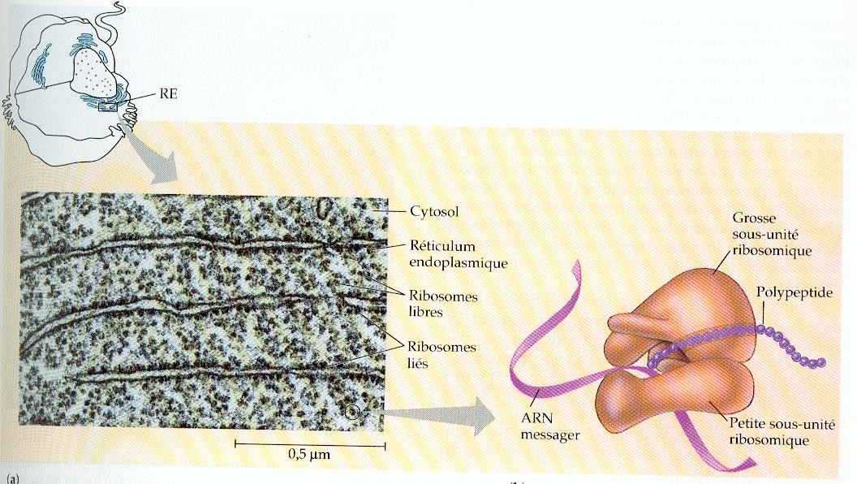
Le Réticulum endoplasmique : Réseau intérieur du cytoplasme, ensemble de tubules,
une continuation de la membrane nucléaire. Synthétise les protéines et les lipides
2 régions :
de
canalicules
qui
sont
➢R.E.Granulaire
ou Rugueux : doit sont aspect granulaire
aux
ribosomes.
B2040-Chimie du vivant et environnement
➢R.E.Lisse: ne possède pas de Ribosome
Fonctions : - synthèse des protéines
- synthèse de protéines (R.E.G.), de lipides principalement de stéroïdes (R.E.L.), de glycoprotéines et de
- Transport d’électrolytes et de substances élaborées par la cellule.
membranes.
- Emmagasinage et stockage de substances importées de l’extérieur ou élaborées dans la cellule (protéines).
ECAM 2015
12

Slide 13
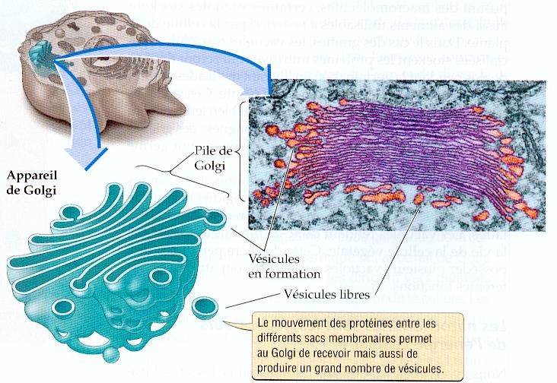
L’appareil de Golgi : centre d’affinage, d’entreposage, de triage et d’expédition des protéines et des lipides
vers leur destination finale.
Structure
: série de sacs membranaires
aplatis, reliés entre eux et entourés d’un grand nombre de petites vésicules.
B2040-Chimie du vivant et environnement
Vésicules véhiculent les matières du RE au Golgi vers leur destination finale.
ECAM 2015
13

Slide 14
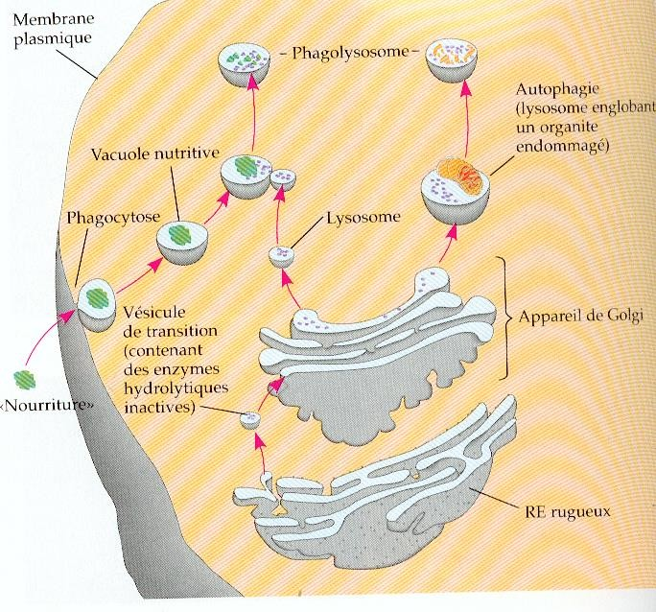
Les Lysosomes: Organites digestifs de forme et de taille variables, limités par
une
membrane
et
contenant
des
enzymes
lytiques.
Fonction : - digestion intracellulaire
- défense de l’organisme contre des agression pathogènes
B2040-Chimie du vivant et environnement
Uniquement chez cellules animales, cellules
végétales possèdent des vacuoles.
ECAM 2015
14

Slide 15
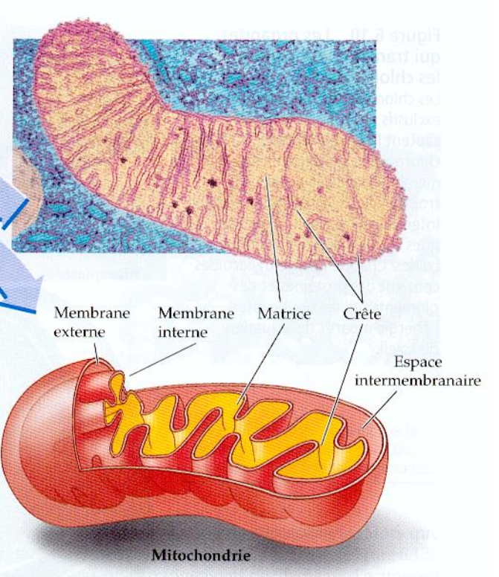
Les peroxysomes : compartiments métaboliques contenant des
divers substrats à l’oxygène.
Peroxyde d’hydrogène : H₂0₂ sous produit du transfert
enzymes
qui
transfèrent
l’hydrogène
de
catalase
B2040-Chimie du vivant et environnement
2 H2O2
2H2O
+
O2
Les mitochondries : générateurs de l’énergie cellulaire, site de
la respiration cellulaire
ECAM 2015
Organites de petite dimension (≈ une bactérie) de forme arrondie ou allongée (ellipsoïde).
. Sacs à double membrane : - externe lisse
- interne très plissée émettant des crêtes vers l’intérieur.
. Dotées d’un équipement enzymatique très développé
Uniquement chez les eucaryotes mais cellules végétales ont en plus les chloroplastes
15

Slide 16
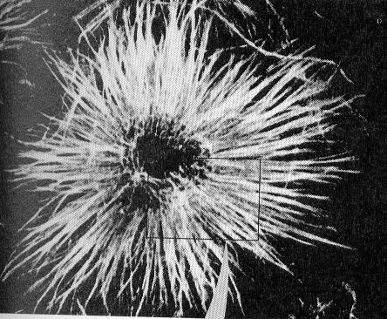
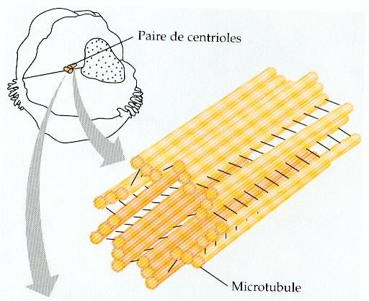
Le cytosquelette : Réseau de fibres qui parcourt le cytoplasme
➢ Fonction : - soutien mécanique à la cellule
- Ancrage de certains organites, dirige le mouvement de quelques autres.
Les microtubules
B2040-Chimie du vivant et environnement
Fibres longitudinales constituées de la protéine, la tubuline,
environ 25 nm de diamètre servant d’échafaudage interne pour l’emplacement des organites.
Le Centrosome, centre organisateur de microtubules
. Masse située près du noyau
. Généralement constitué de 2 centrioles, c-à-d. 2 courts cylindres perpendiculaires
caractérisés par 9 triplets de microtubules (tubules parallèles).
.les centrioles forment les pôles qui permettront la division cellulaire.
Microtubules rayonnent du centrosome
cellule cutanée de poisson
ECAM 2015
16

Slide 17
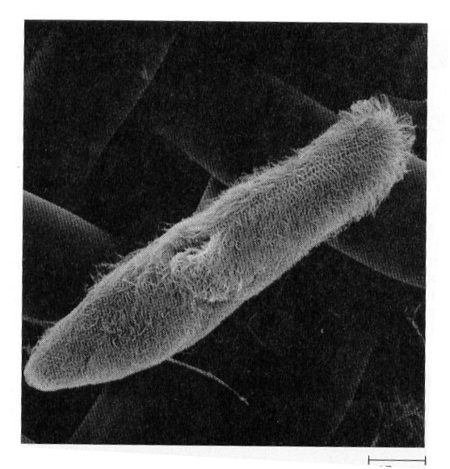
Les organites de locomotion : cils et flagelles
Sous la membrane plasmique peuvent exister des organites analogues aux centrioles
: les cinétosomes, à l’origine de la formation de cils (5 à 10 µm) et de flagelles (100 µm et plus).
On les rencontre :
chez les protozoaires
dans des cellules isolées (spermatozoïdes, spores, ……)
B2040-Chimie du vivant et environnement
Leur
rôle est très important :le déplacement et la nutrition des cellules
isolées.
Protiste mobile: 40 à 60 battements par sec.
ECAM 2015
17

Slide 18
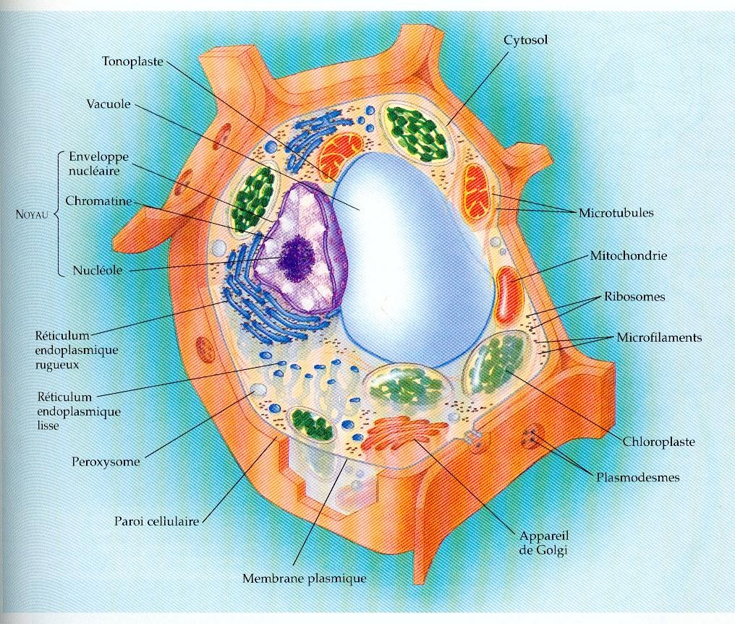
La cellule végétale
Schéma
général
B2040-Chimie du vivant et environnement
ECAM 2015
18

Slide 19
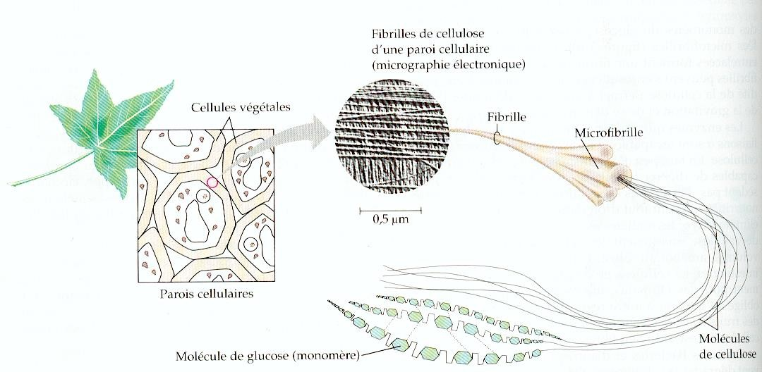
Caractéristiques distinctives :
➢La
paroi
:paroi rigide formée de fibrilles
de cellulose
cimentées par des dérivés pectiques.
B2040-Chimie du vivant et environnement
Cette paroi squelettique (ou cellulaire) assure résistance et rigidité à la cellule.
De nombreux plasmodesmes (pores) assurent la communication des cytoplasmes entre
cellules voisines.
ECAM 2015
19

Slide 20
➢La grande vacuole : compartiment polyvalent. En général, fonctions liées à des mécanismes de défense
Contenu : solution aqueuse et contenant diverses molécules inorganiques et organiques telles que les
enzymes:
- Stockage de l’eau, de molécules tel que pigments, protéines, lipides, stockage transitoire
(substances de réserve)
des
glucides
B2040-Chimie du vivant et environnement
-
-
Isolement de composant potentiellement nocifs
pour
la
cellule,
gestion
des
déchets.
Rôle
de
pression
et
la
turgescence
cellulaire
ECAM 2015
20

Slide 21
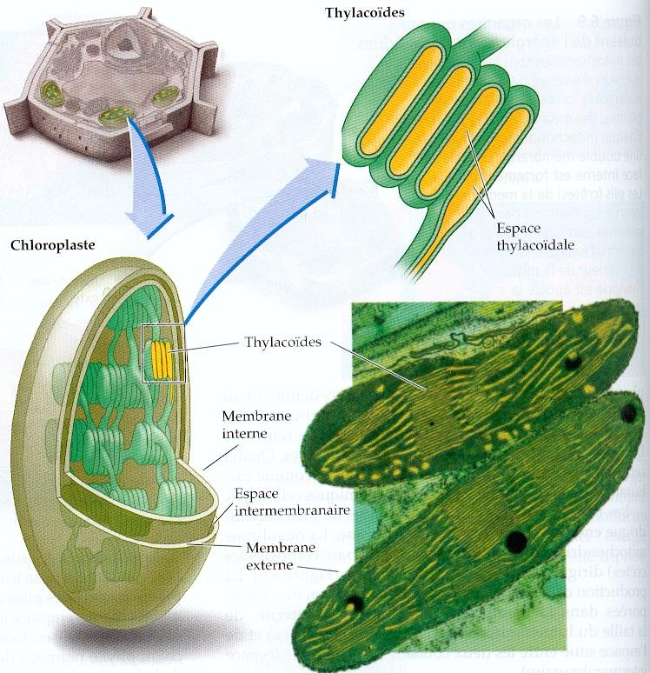
➢Les chloroplastes: captent l’énergie provenant de la lumière du soleil
La photosynthèse :
La photosynthèse comprend un ensemble très complexe de réactions qui sont initiées
dans les membranes thylakoïdiennes et continuées dans le stroma où se produit la
synthèse des glucides.
B2040-Chimie du vivant et environnement
Résumé: 6 CO2 + 6 H2O + énergie lumineuse →
C6H12O6
+ 6O2
Réaction inverse de la respiration cellulaire, mais pas si simple!!!
➢2 phases : - réactions photochimiques
- cycle
de Calvin
Photon (lumière)
ADP
+
P
ATP
H2O
6 (H2O
+ CO2
+ CO2)
(HCOH) +
O2
6 O2
C6H12O6
+
ECAM 2015
21

Slide 22
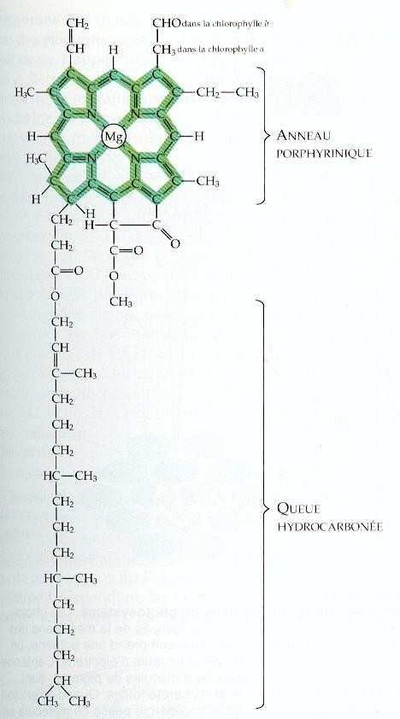
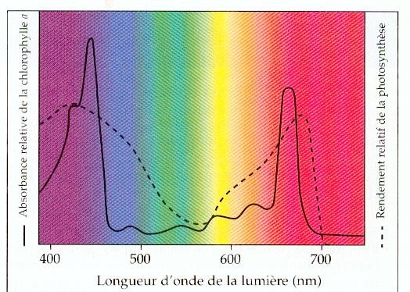
Chlorophylle = pigment photosynthétiques
Spectre d’absorbance
B2040-Chimie du vivant et environnement
Absorption de l’énergie de photons ⇒
excitation des électrons, élévation de leur
niveau d’énergie
ECAM 2015
22

Slide 23
Rappels : Nature de la double liaison
alcènes = hydrocarbures (C et H) insaturés ( = liaisons multiples)
(éthyléniques
ou
oléfines)
C_{n}H_{2n}
B2040-Chimie du vivant et environnement
- recouvrement coaxial de deux orbitales sp²
2p
π
2p
liaison σ : 350 kJ/mol
C
σ
C
carbone sp
2
- recouvrement latéral de deux orbitales
non hybridées
p
Liaison π
: 250 kJ/mol
liaison C=C :
≈ 600 kJ/mol
Longueurs de
liaison
C-C
C=C
: 1.54 Ǻ
: 1.34 Ǻ
En conséquence :
- pas de libre rotation ⬄ Ea = 250 kJ/mol
- C=C très réactive car 250 kJ/mol < 350 kJ/mol
- densité électronique élevée ⬄ réaction avec électrophiles
ECAM 2015
23

Slide 24
Propriétés spectroscopiques : absorption de lumières
Energie
B2040-Chimie du vivant et environnement
σ∗
_{π}∗
π
*:
⇒Transition σ → σ 125 nm
⇒ Transition π → π * : 185 nm : incolores
σ
Rappel : ondes électromagnétiques :
E = h ν = h c / λ
si λ ↑ , ν ↓ et E ↓
photon
185
nm
ECAM 2015
24

Slide 25


Effet
électronique : effet mésomère – conjugaison - résonance
Soit
^{CH}2^{=CH-CH=CH}2
² C ³ C
² C ³ C
-
C=C : C1 et C2 et C3 et C4
1 C
C⁴
B2040-Chimie du vivant et environnement
1
C
C⁴
-
C=C : C2 et C3
??
-
Longueurs de
liaisons :
-liaison C2-C3 est de 1.46 Ǻ < liaison simple
C-C (1.54 Ǻ)
CH3
CH3
1.54 A
1.34 A
- liaison C2-C3 > une liaison double C=C (1.34
Ǻ).
1.46 A
- recouvrement latéral des quatre orbitales
p des quatre atomes de carbone et non d’un
recouvrement deux par deux comme décrit
^{dans le modèle de Lewis : CH}2^{=CH-CH=CH}2.
1.33 A
² C ³ C
des
liaisons doubles successives (non cumulées)
sont dites
délocalisés
conjuguées et les électrons correspondants son
t
C
C⁴
1
ECAM 2015
25

Slide 26
But-1,3-diène
:
² C ³ C
² C ³ C
1 C
C⁴
C
C⁴
1
A
B
B2040-Chimie du vivant et environnement
Recouvrement C2-C3 ?
CH2 CH CH CH2 CH2 CH CH CH2
1
CH₂ CH CH CH₂
₊ _
1 2
_ +
3
CH2
CH
CH
CH2
CH2
CH
CH
CH2
CH2
CH
CH
CH2
Il est également important de noter que la mésomérie
ou la
conjugaison implique
obligatoirement que le
recouvrement latéral.
système soit plan, c’est-à-dire que les orbitales p soient parallèles, pour maximiser le
ECAM 2015
26

Slide 27
Théorie de la résonance
-Comment représenter les molécules conjuguées = délocalisation des électrons π ?
-formules
canoniques ou formes mésomères :
B2040-Chimie du vivant et environnement
- pas la réalité
- formes limites dans lesquelles les électrons π sont localisés entre certains atomes.
- dans ces formes mésomères, aucun atome ne change de place
- réorganisation des doubles liaisons.
- La réalité est toujours plus stable que n’importe quelle forme de résonance et la géométrie réelle de la molécule
(appelée parfois hybride de résonance) est une combinaison linéaire de toutes les
pondérée par des coefficients qui rendent compte du poids, de la contribution de
structure réelle. Plus la forme canonique écrite est favorable, plus le coefficient
proche de la réalité sera la forme mésomère concernée.
formes limites, combinaison linéaire
chacune des formes limites à la
correspondant sera élevé et plus
Géométrie réelle = ∑ Coefi . [forme canonique]i
Par définition, la mésomérie est un procédé qui permet de décrire la délocalisation des électrons en
utilisant des formules de Lewis ordinaires.
ECAM 2015
27

Slide 28
Choix de la formule canonique :
Les formes limites n’ont donc pas toutes le même poids : elles contribuent plus ou moins (parfois pas du tout) à
l’hybride de résonance.
Quelques critères simples permettent d’estimer le poids relatif d’une forme limite.
B2040-Chimie du vivant et environnement
- poids d’une forme limite sera d’autant plus grand que la structure est « stable »
- important lorsque des charges électriques entrent en jeu.
- Les facteurs favorables sont :
un accord existe entre la charge portée par un atome et son électronégativité, un élément très électronégatif
s’accommodera mieux d’une charge négative que d’une charge positive :
CH2=CH-Cl aura plus de poids que ⁻CH2-CH=Cl⁺
ECAM 2015
28

Slide 29
Conjugaison
avec C=O, C=N
et
C≡N
+
CH2
_
O
+
CH2
_
NH
CH2 CH
CH O
CH CH
CH2
CH
CH
NH
CH
CH
1
2
_
CH₂
+
O
+
CH2
_
N
CH2 CH CH O
CH
CH
B2040-Chimie du vivant et environnement
CH2
CH
C
N
CH
C
1
3
Pas favorable
Les
groupements
carbonyle, imine et nitrile sont
en
fait
des
capteurs
mésomères.
Conjugaison avec une orbitale n, non liante
_
CH₂
+
CH2
CH
O
R
CH
O
R
Les
groupements OH, OR, NH2, NHR, NR2, SH,
SR, Cl,
Br,
I, sont des donneurs mésomères
qui partagent leur orbitale n avec un système π .
ECAM 2015
29

Slide 30
Conjugaison avec un carbanion
(au
cours d’une réaction)
_
CH₂
_
CH₂
CH2
CH
CH
CH2
Conjugaison
avec
un
carbocation
B2040-Chimie du vivant et environnement
+
CH2
+
CH2
CH
CH2
CH
CH2
ECAM 2015
30

Slide 31
Bilan effet mésomère d’un substituant
Les substituants des chaînes carbonées possédant des systèmes π peuvent être classés en deux catégories selon
qu’ils captent ou donnent des électrons à une double liaison.
- les donneurs mésomères (+M)
B2040-Chimie du vivant et environnement
= les groupements qui augmentent la densité électronique du système, ils donnent des électrons à la double liaison
:
- halogènes
- OH, OR, NH2, NHR, NR2, SH, SR
- les
C⁻
- les alkyles par hyperconjugaison
- les capteurs mésomères (-M)
Ils diminuent la densité électronique de la double liaison en attirant les électrons :
ECAM 2015 31
Un substituant plus complexe doit être examiné attentivement :
O
O C CH3 donneur mésomère
O
C O CH3 capteur mésomère
- C=O, (aldéhyde, cétone, acide, ester, amide…)
- C=N et C≡N
- NO2
-
C⁺

Slide 32
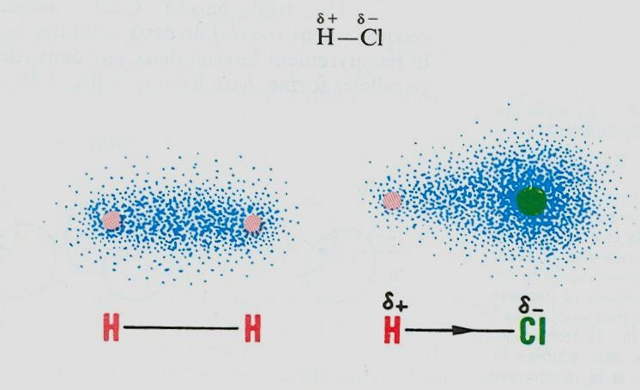
Comparaison effet inductif – effet mésomère
Polarisation de liaisons : effet inductif
Exemple : liaison covalente H-Cl : électronégativité H = 2.1 et électronégativité Cl = 3.0
-Apparition d’un moment dipolaire : grandeur vectorielle : direction et norme
B2040-Chimie du vivant et environnement
μ = q . d
H
Cl
Polarisation des liaisons constituant une chaîne carbonée: effet inductif
Cette attraction s’exerce aussi à plus longue distance :
Cl
C
C
C
Cl :
3.0
C : 2.5
Mais l’attraction décroît rapidement avec la distance. Ce mouvement électronique est appelé effet inductif causé
capteur ou d’un donneur inductif sur un carbone de la chaîne carbonée.
par la présence
d’un
Effet inductif = différence d’électronégativités
ECAM 2015
32
32

Slide 33
Propriétés
Effet inductif
Effet mésomère
Liaisons concernées
σ
π
transmission
Courte distance
1 liaison sur 2
B2040-Chimie du vivant et environnement
donneurs
+I alkyles métaux
+M
-halogènes
^{-OH, OR, NH}2, ^{NHR,}
-les C⁻
-les alkyles
-vinyle, phényle
NR2, SH, SR
capteurs
-I
halogènes
OH, OR
NH2, NHR, NR,
-M
-C=O, C=N et C≡N
^{-NO}2
-C⁺
SH, SR
-halogènes sont des capteurs inductifs mais des donneurs mésomères.
- plus l’électronégativité de l’halogène diminue, plus son caractère donneur mésomère augmente.
ECAM 2015
33

Slide 34
Mesure expérimentale de l’énergie de conjugaison
- énergie de conjugaison (ou de résonance) mesurée en réalisant des réactions d’hydrogénation des doubles liaisons (calorimétrie).
- réaction d’hydrogénation de l’éthène = réaction de référence :
Comparaison
B2040-Chimie du vivant et environnement
CALCULS
CH2=CH2 + H2
→
CH3-CH3
Eliaison
4 C-H : -1656
1 C=C : -610
1 H-H : -436
---------------------
-2703.6 kJ/mol
6 C-H : -2484
→
1 C-C :
-347
----------------
-2831 kJ/mol
→
Δ = -129
kJ/mol
- expérimentalement les réactions d’hydrogénation sont exothermiques de :
C-C-C=C
but-1-ène
-127 kJ/mol
C=C-C-C=C penta-1,4-diène
-255 kJ/mol = -127.5 par liaison π
C=C-C=C
buta-1,3-diène
-240 kJ/mol = -120 par liaison π
- le système π est plus stable dans le cas du buta-1,3-diène puisque l’hydrogénation produit moins d’énergie.
ECAM 2015
34

Slide 35
- par ailleurs, pour le buta-1,3-diène, on peut calculer via les énergies de liaison :
CH2=CH-CH=CH2
+
2H2 →
CH3-CH2-CH2-CH3
Eliaison
6 C-H : -2484
2 C=C : -1220
2 H-H : -872
1 C-C : -347
---------------------
-4923 kJ/mol
3 C-C :
10 C-H :
-1041
-4140
B2040-Chimie du vivant et environnement
-----------------
-5181 kJ/mol
→
Δ = -258 kJ/mol
- par rapport aux prévisions théoriques (258 kJ/mol), l’hydrogénation du butadiène fournit moins d’énergie (240 kJ/mol).
- cette différence de 18 kJ/mol correspond à l’énergie de résonance que nous avions appelée Erésonance dans un chapitre précédent.
Eint
= EL + Eθ + Eτ +
EVDW
+ EH
+Erésonance
+ ……
ECAM 2015
35

Slide 36
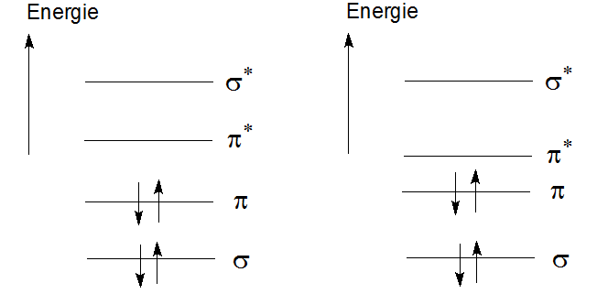
Conséquence immédiate
transition électronique par absorption de photons
Plus le système est conjugué, plus la différence d’énergie entre le dernier
E↓, la λ de la lumière absorbée ↑. On ira du domaine de l’UV vers le visible
niveau
occupé
et
le
premier
niveau
inoccupé
diminue.
Si
B2040-Chimie du vivant et environnement
éthylène -> butadiène :
- E diminue = h ν
- rayonnement électromagnétique de plus grande longueur d’onde (vers le visible)
Ethane
σ → σ*
125 nm
→
éthène
π → π*
185 nm
→
butadiène
π → π*
217 nm
λ
plus la conjugaison augmente,
l’ultraviolet vers le visible.
plus la longueur d’onde
de la lumière absorbée sera grande et donc
plus on ira du domaine de
ECAM 2015
36

Slide 37
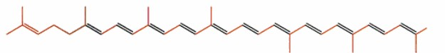
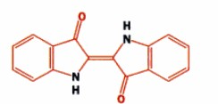
Le licopène , pigment rouge des tomates
B2040-Chimie du vivant et environnement
Indigo
:
pigment
du
blue-jeans
Vert : la chlorophylle
ECAM 2015
37

